Slide 1
Психолінгвістика: мова, свідомість та мозок
Лекція 9

Slide 2
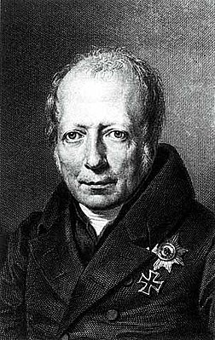
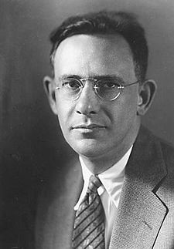
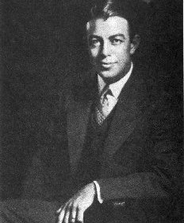
Мова ті пізнання. Гіпотеза Сепіра-Ворфа.
Вільгельм фон Гумбольдт
(1767-1835)
Едвард Сепір (1884-1939)
Бенджамін Лі Ворф (1897-1941)

Slide 3
Мова ті пізнання. Гіпотеза Сепірфа-Ворфа.
Гіпотеза Сепіра-Ворфа (Sapir-Whorf hypothesis):
принцип лінгвістичної відносності (linguistic relativity)
принцип лінгвістичного детермінізму (linguistic determinism)

Slide 4
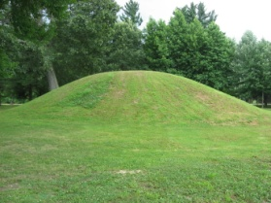
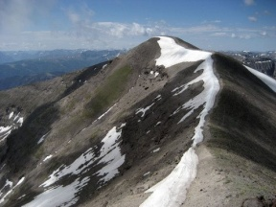
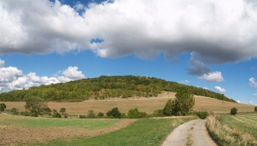
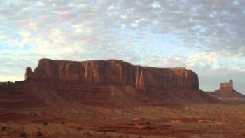
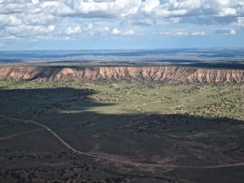
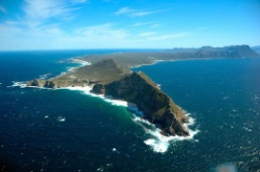
Мова ті пізнання. Гіпотеза Сепірфа-Ворфа.
mound
ridge
hill
mesa
plateau
cape
mountain

Slide 5
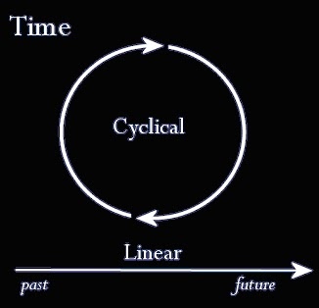
Мова ті пізнання. Гіпотеза Сепірфа-Ворфа.

Slide 6
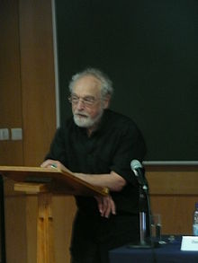
Мова ті пізнання. Гіпотеза Сепірфа-Ворфа.
Ден Слобін
thinking for speaking

Slide 7
Мова ті пізнання. Гіпотеза Сепірфа-Ворфа.
Guugu Yimithirr
☺ ▲ ◊ | ○ ○ | ? ? ?

Slide 8
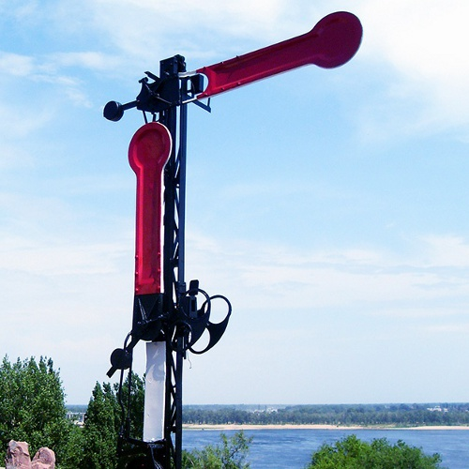
Розуміння та продукування мовлення

Slide 9
Розуміння та продукування мовлення
Одним з головних завдань психолінгвістики є дослідження моделей ментальних граматик та лексиконів та психологічних процесів, через які ці моделі є задіяними в продукуванні та розумінні мовлення.

Slide 10
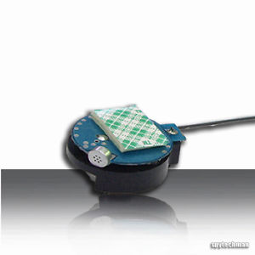
Розуміння та продукування мовлення
For several weeks after the exterminator’s visit they did not find a single bug in the apartment.

Slide 11
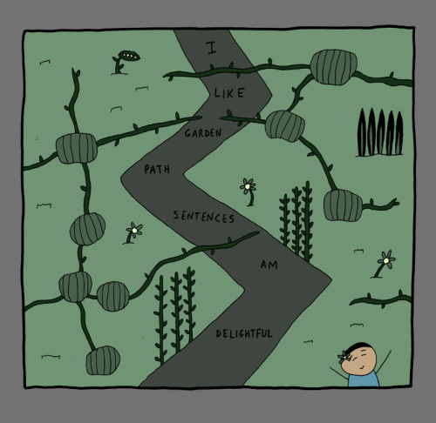
Розуміння та продукування мовлення
garden path sentences
The horse raced
past the barn fell.

Slide 12
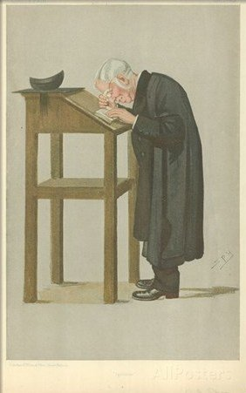
Розуміння та продукування мовлення
spoonerisms
Вільям Спунер (1844-1930)
Let us drink a toast
to our very queer dean.
You’ve hissed all my
mystery lectures and
tasted the whole worm.

Slide 13
Розуміння та продукування мовлення
slicely thinned замість thinly sliced
He is writing a mother to his letter
kindler and gentler
economic / economical, perspective / prospective

Slide 14
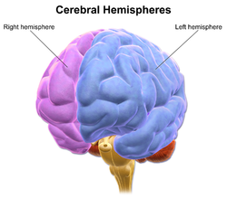
Мова та мозок

Slide 15
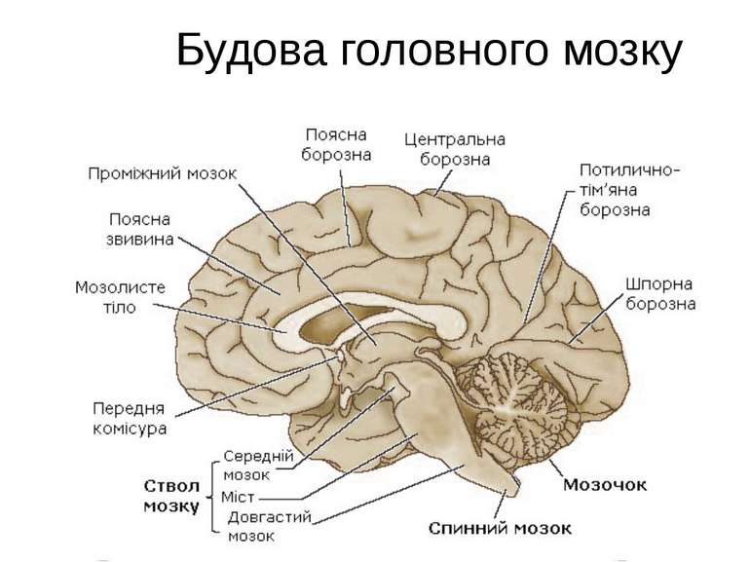
Мова та мозок

Slide 16
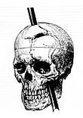
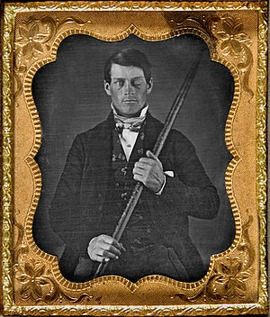
Мова та мозок
Phineas P. Gage (1823–1860)

Slide 17
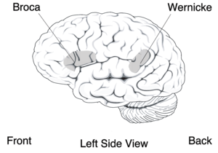
Мова та мозок

